Slide 1
Государственное профессиональное образовательное учреждение
«Анжеро-Судженский политехнический колледж»
Тема работы: «Основные процессы нефтепереработки»
Автор:
Кулешова Алена Сергеевна, преподаватель
Номинация форума: разработка презентации
к уроку
Город: Анжеро-Судженск
Год: 2024
Аннотация: Презентация предназначена
для студентов 2 курса специальности
18.02.09 переработка нефти и газа
Презентация разработана для наглядного рассмотрения основных процессов нефтепереработки, изучаемых в МДК 02.01 управление технологическим процессом

Slide 2
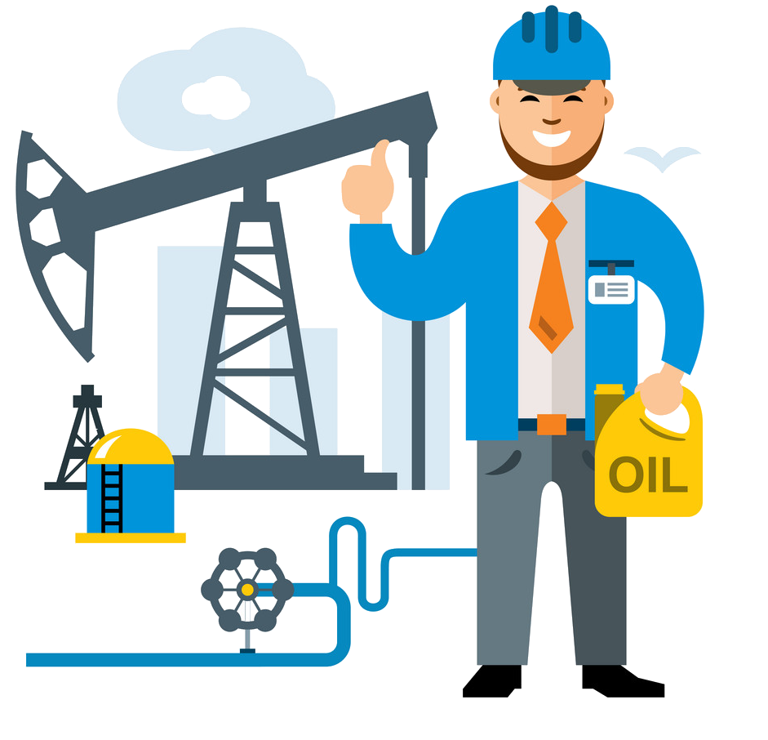
Основные процессы нефтепереработки

Slide 3
1
Первичная перегонка
2
Термические процессы
3
Термокаталитические процессы
4
Гидрокаталитические процессы
ПЛАН
ЛЕКЦИИ
Элоу-ат/авт
крекинг
Риформинг и изомеризация
гидроочистка

Slide 4
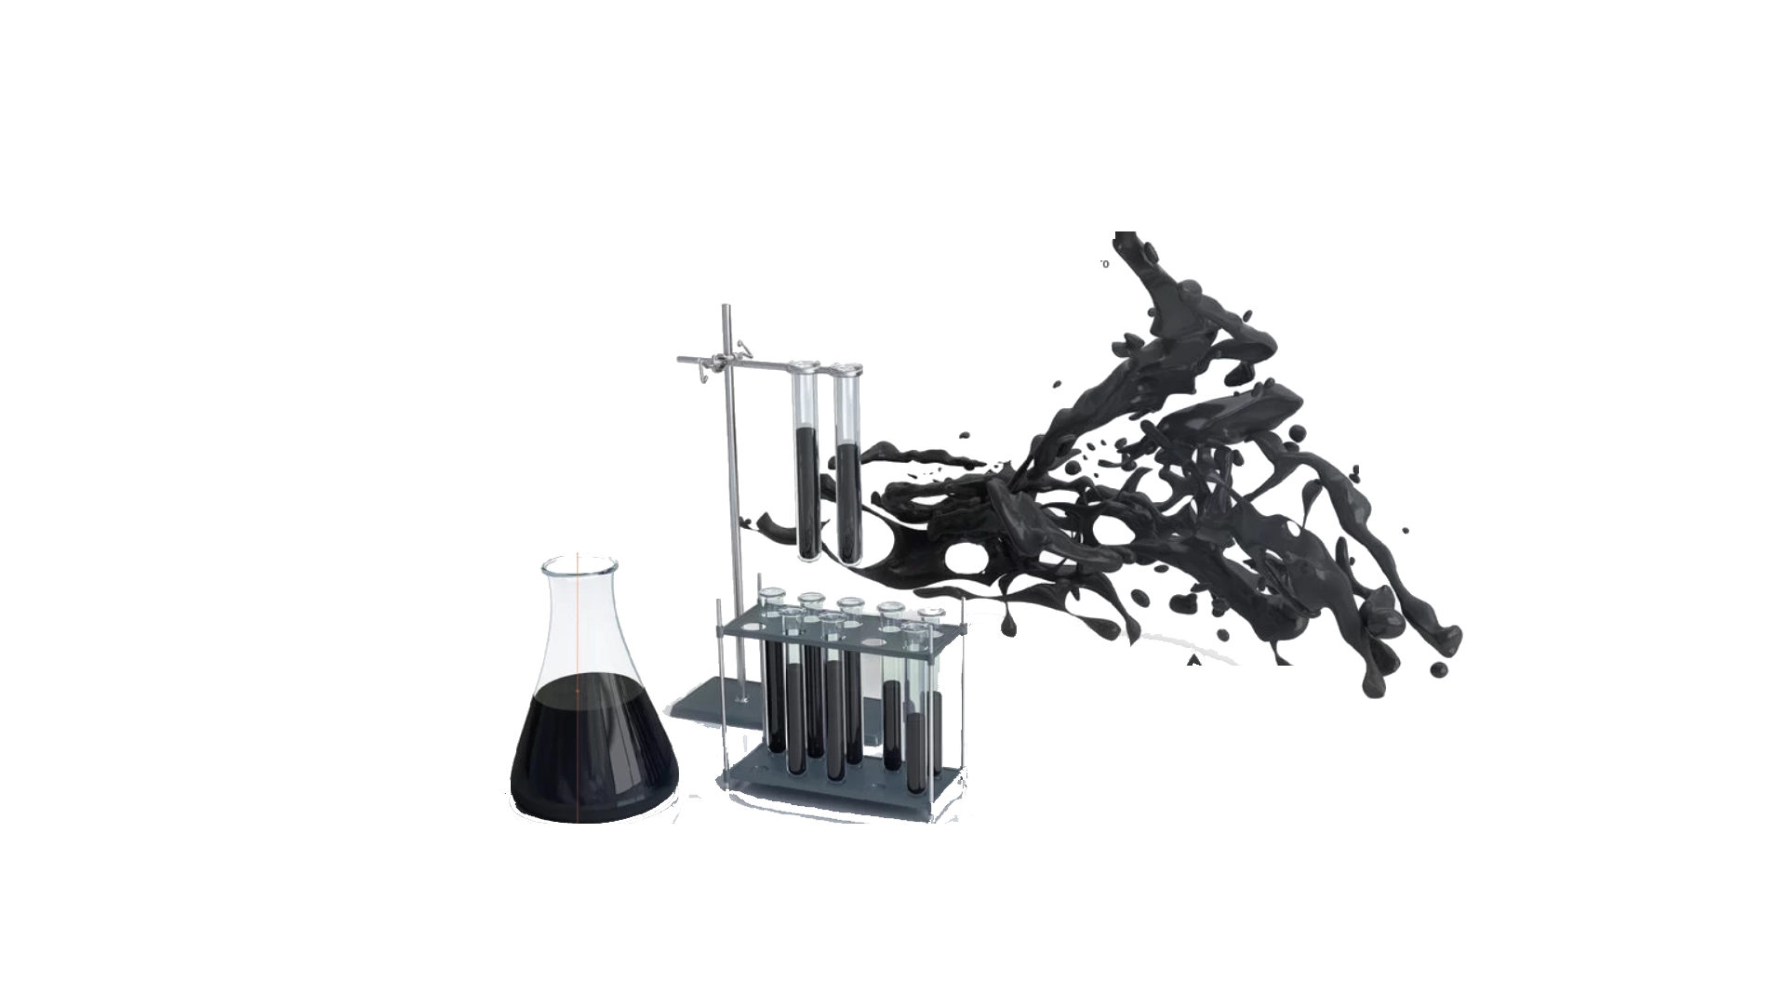
Нефть -
Результат литогенеза. Она представляет собой жидкую (в своей основе) гидрофобную фазу продуктов фоссилизации (захоронения) органического вещества (керогена)
в водно-осадочных отложениях бескислородных условиях.
Литогенез – совокупность природных процессов
образования и последующего изменения осадочной
горной породы.
Плотность нефти
Состав
От 760 до 980 кг/м3 –
Первичная характеристика
нефти на промыслах
до 880 кг/м3 – наиболее
ценные, содержат
больше бензиновых,
масляных фракций
Углерод 83-87 %
Водород 11,5-14,5 %
Сера 7-8 %
Кислород 4 %
Азот 2 %
Фосфор до 0,1 %

Slide 5

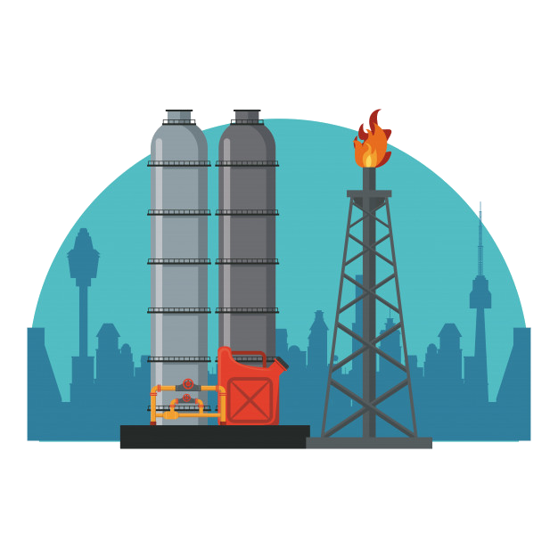
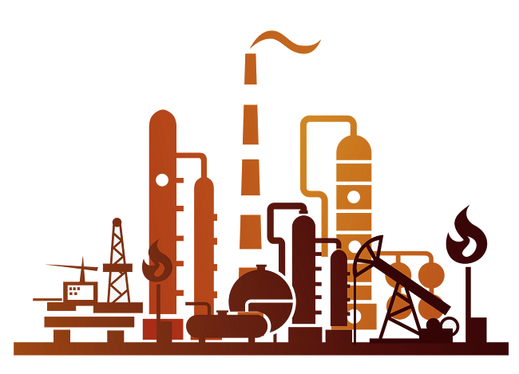
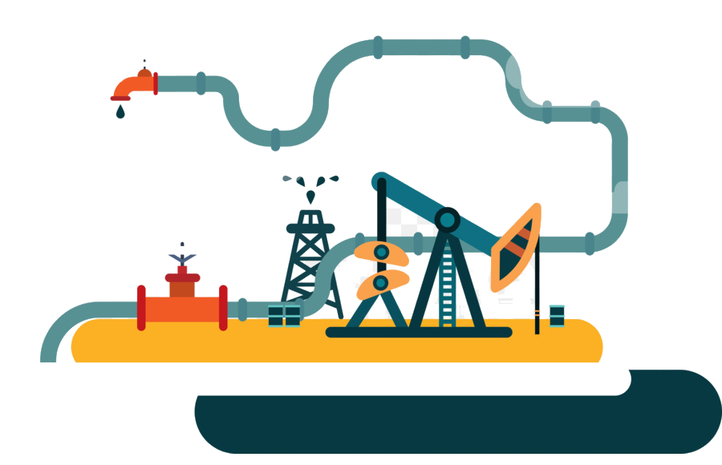
Первичная перегонка
нефть
Подготовка нефти
к первичной перегонке
Первичная и вторичная переработка нефти и газа
Очистка полученных нефтепродуктов

Slide 6
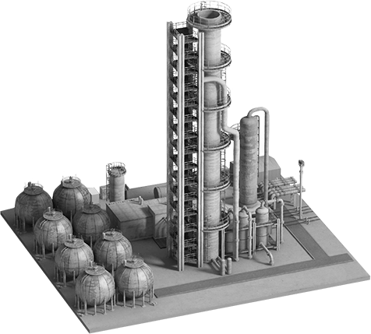
Цель: очистка от примесей, удаление легких углеводородов, обессоливание и обезвоживание
1
подготовка
Что происходит:
Нефть поступает из сырьевых резервуаров
Нефть смешивается с водой –
все соли растворяются
Поступает на элоу
Воздействие током высокого напряжения (25 кв)
Вода откачивается
Первичная перегонка
Элоу – электрообессоливающая и обезвоживающая установка

Slide 7

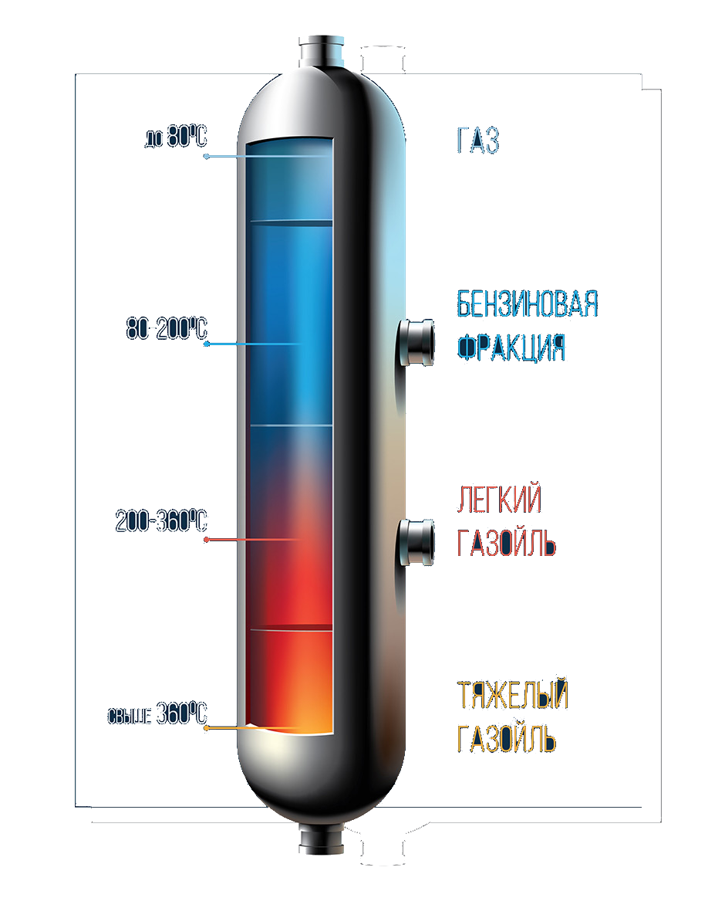
Ректификационная колонна
До 80°С
газ
Перегонка происходит
в ректификационных колоннах
При нагревании нефти в колонне
Происходит разделение
на фракции
80-200°С
Бензиновая фракция
Состав
200-360°С
Дизельная фракция
Чем выше
поднимается
вещество, тем меньшую
температуру кипения оно имеет
Свыше 360°С
мазут

Slide 8
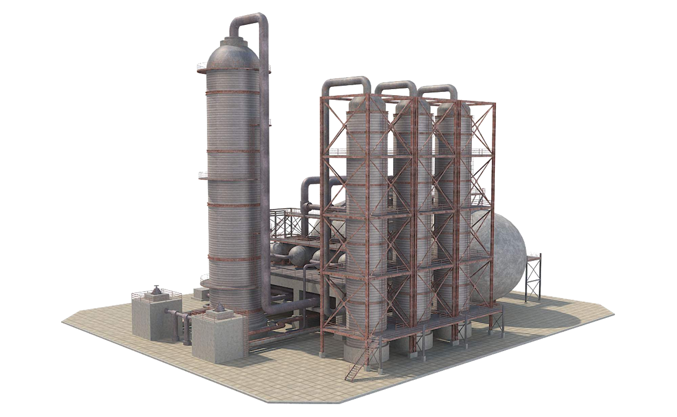
Цель: Выделение из нефти различных фракций – бензин, реактивное топливо, дизельное топливо, мазут
2
Атмосферная перегонка
Ректификационная колонна установки атмосферной перегонки нефти
Что происходит:
Подвод тепла в нижнюю часть колонны, отвод – с верхней части
Сверху колонны отводится бензиновая фракция в виде паров,
и пары керосиновой и дизельных фракций конденсируются в соответствующих частях колонны
и выводятся, мазут остается жидким и откачивается с низа колонны
Первичная перегонка

Slide 9
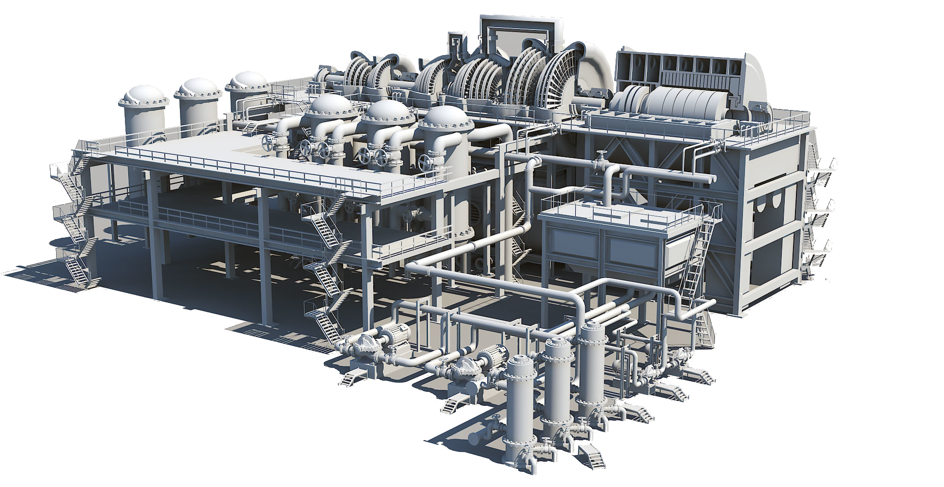
Цель: отгонка из мазута пригодных в нефтехимии фракций.
Остаток – гудрон
(сырье для получения битума)
3
Вакуумная дистилляция
Колонна вакуумной перегонки установки атмосферно вакуумной перегонки нефти
Что происходит:
Технологический процесс ведется под вакуумом, в емкостных аппаратах избыточное давление
не превышает 0,07 Мпа
Первичная перегонка

Slide 10
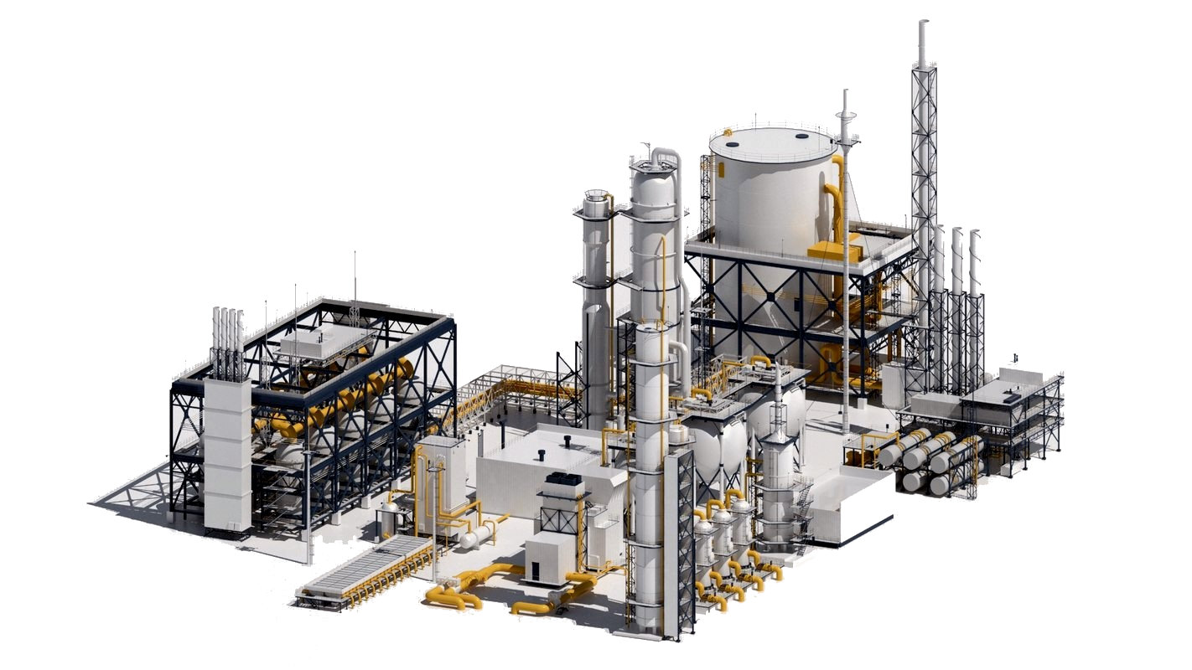
Цель: увеличение выработки топливных фракций из нефтяных остатков
Термические процессы
Виды крекинга:
Термический крекинг – термоподготовка дистиллятного сырья для установок коксования
и производства термогазойля.
Каталитический крекинг – производство максимального количества высокооктанового бензина и сжиженных газов (сырья для нефтехимии)
Гидрокрекинг – переработка нефтяных дистиллятов и остатков при умеренных температурах и повышенных давлениях водорода на полифункциональных катализаторах
с гидрирующими и кислотными свойствами
4
крекинг
Реакторный блок

Slide 11
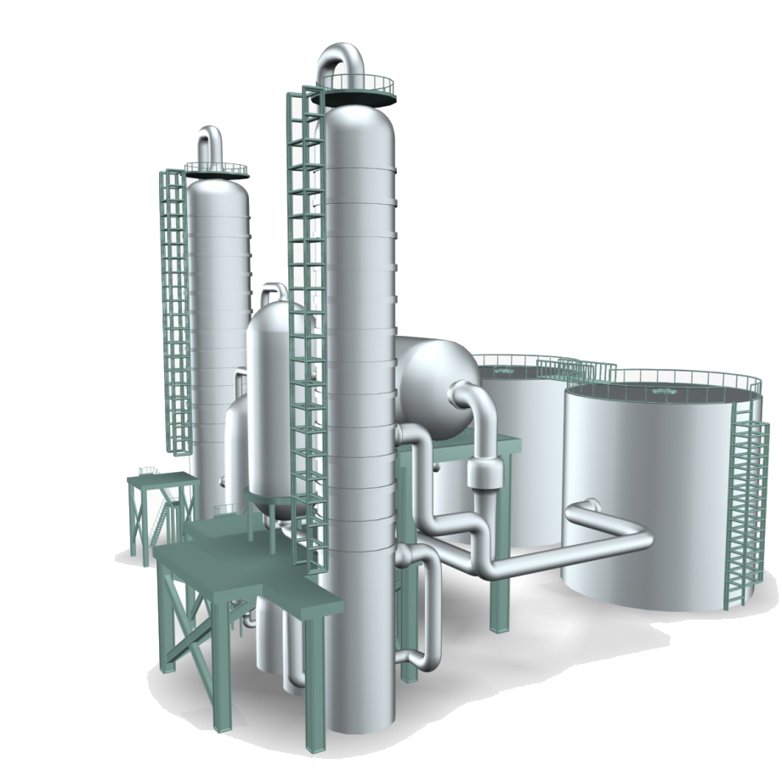
Цель: повышение октанового числа бензиновых фракций, производство ароматических углеводородов
Термокаталитические процессы
Что происходит:
Сырье – тяжелая бензиновая фракция поступает после гидроочистки
Нагревается в трубчатых печах
Поступает в реактор
Происходит реакция риформинга и так последовательно в 3-4 реактора
Из последнего реактора выходит смесь – стабильный риформинг
Охлаждается и выводится с установки
Риформинг
и изомеризация
5
Установка риформинга
Цель: повышение октанового числа бензиновых фракций, производство ароматических углеводородов
Что происходит:
Процесс увеличивает доли изопарафинов ведется в одном реакторе при т-ре от 160 до 380°С и д-нии 35 атм.

Slide 12
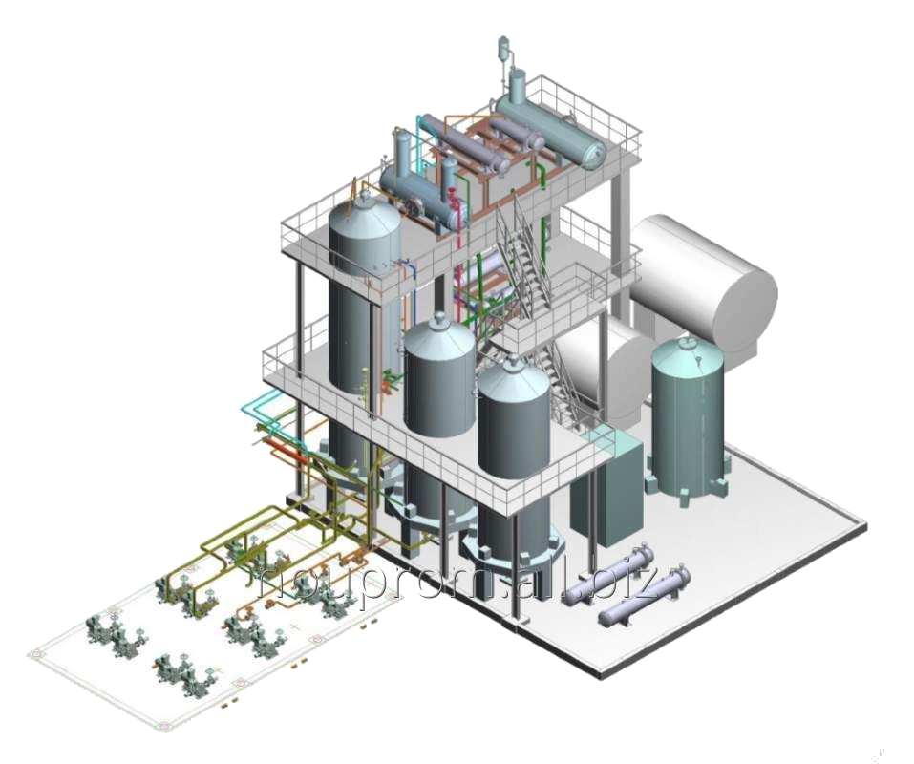
Гидрокаталитические процессы
Цель: снижение содержания сернистых, азотосодержащих, смолистых соединений и кислорода
Что происходит:
Поступает сырье – бензиновые, керосиновые и дизельные фракции
Смешиваются с водородосодержащим газом
Нагревается в печи до 280-340°С
Смесь поступает в реактор
Идет реакция на катализаторах, содержащих никель, кобальт или молибден
Разрушаются сернистые
и азотосодержащие соединения
гидроочистка
6
реакторы

Slide 13
Методический комментарий
Цель данной презентации: ПОМОЩЬ ОБУЧАЮЩИМСЯ
В ПОНИМАНИИ И УСВОЕНИИ ПОСЛЕДОВАТЕЛЬНОСТИ ПРОЦЕССОВ,
а также Рассмотрению ОБЩЕЙ ХАРАКТЕРИСТИКИ УСТАНОВОК ПЕРВИЧНЫХ И ВТОРИЧНЫХ ПРОЦЕССОВ ПЕРЕРАБОТКИ НЕФТИ.
ЛЕКЦИЯ Рассчитана НА 2 АКАДЕМИЧЕСКИХ ЧАСА.
ПРЕДСТАВЛЕННАЯ ПРЕЗЕНТАЦИЯ ЯВЛЯЕТСЯ СОПРОВОЖДЕНИЕМ
К ЛЕКЦИИ НА ТЕМУ: «Переработка нефти. Общие сведения».

